Slide 1
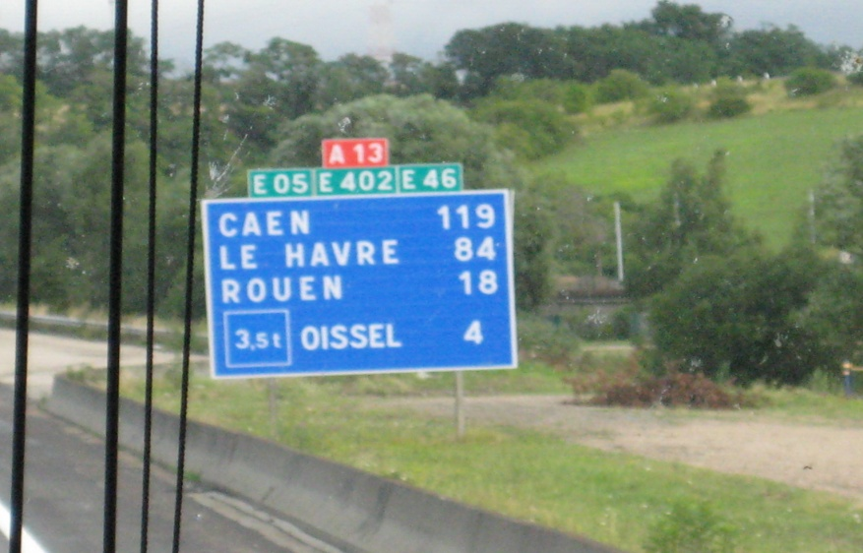
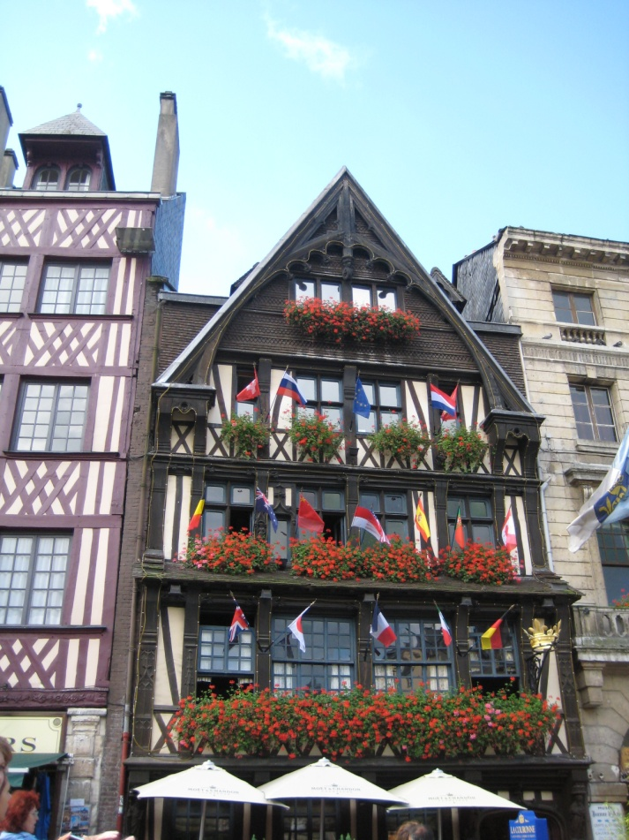
La NORMANDIE
c´ est la region de la France qui divise
en Basse – Normandie et
Haute - Normandie.

Slide 2
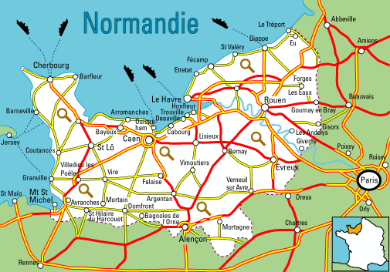
La Normandie se trouve au nord-ouest de la France.

Slide 3

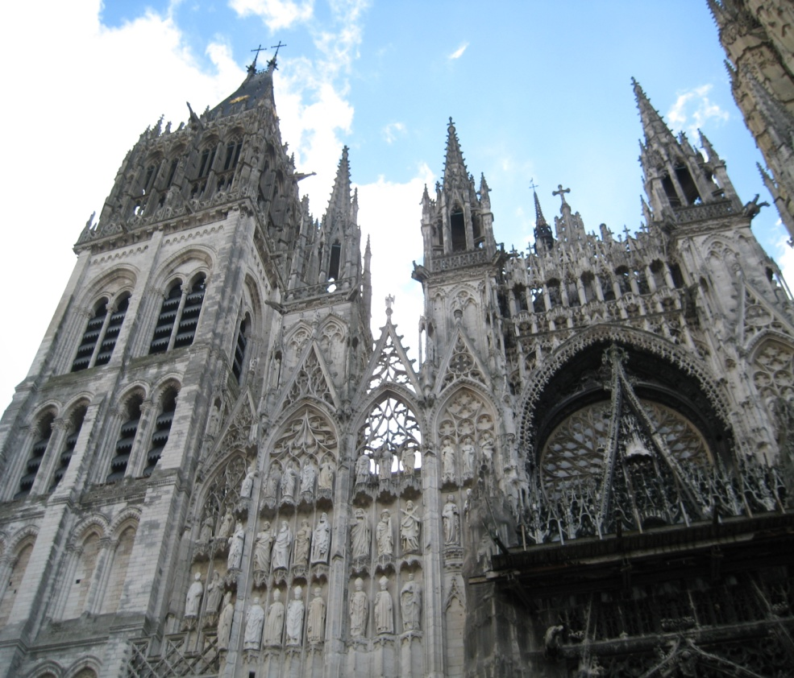
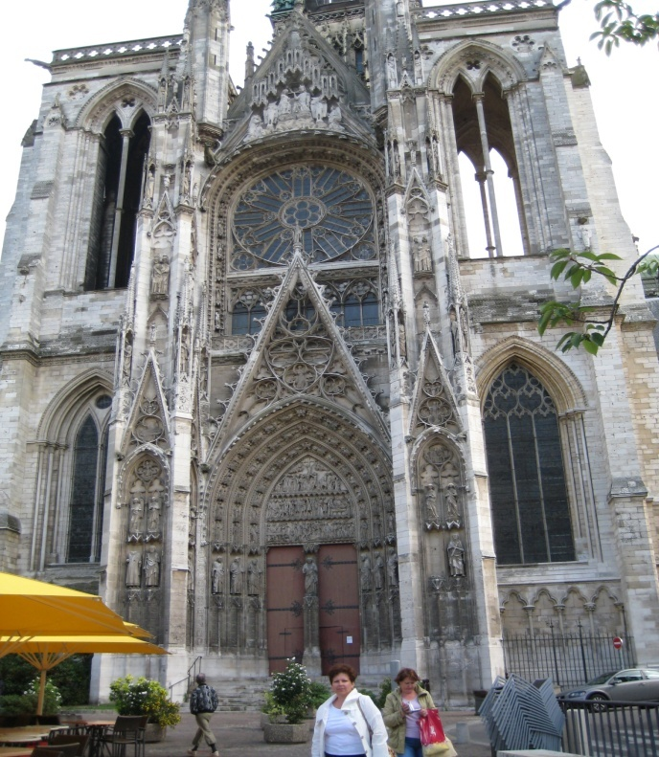
Rouen est la capitale de la Haute –Normandie.
C ´est la véritable Ville-Musée.
La Cathédrale Notre-Dame inspira à Monet sa série des Cathédrales

Slide 4

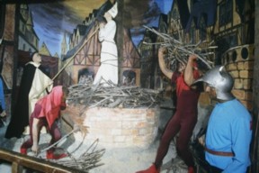
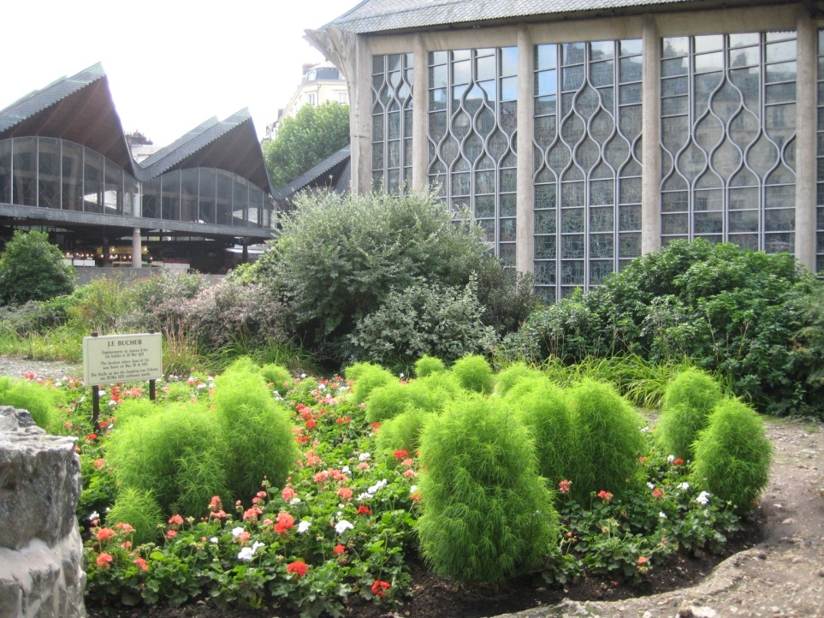
Musée Jeanne D'Arc de Rouen
Le 30 mai 1431 Jeanne d'Arc fut brûlée place du Vieux Marché à Rouen.
A 30 mètres du bûcher, sur la place, le MUSEE JEANNE D'ARC est ouvert depuis plus de 40 ans.

Slide 5
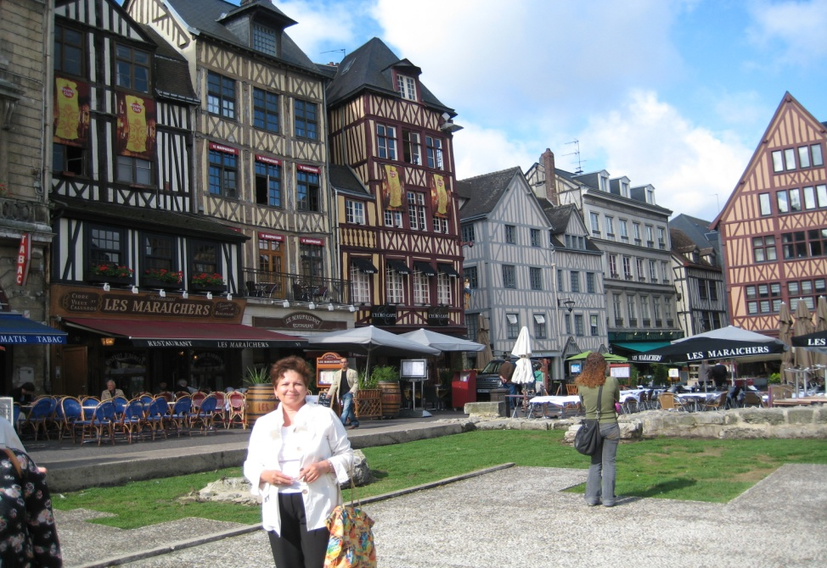
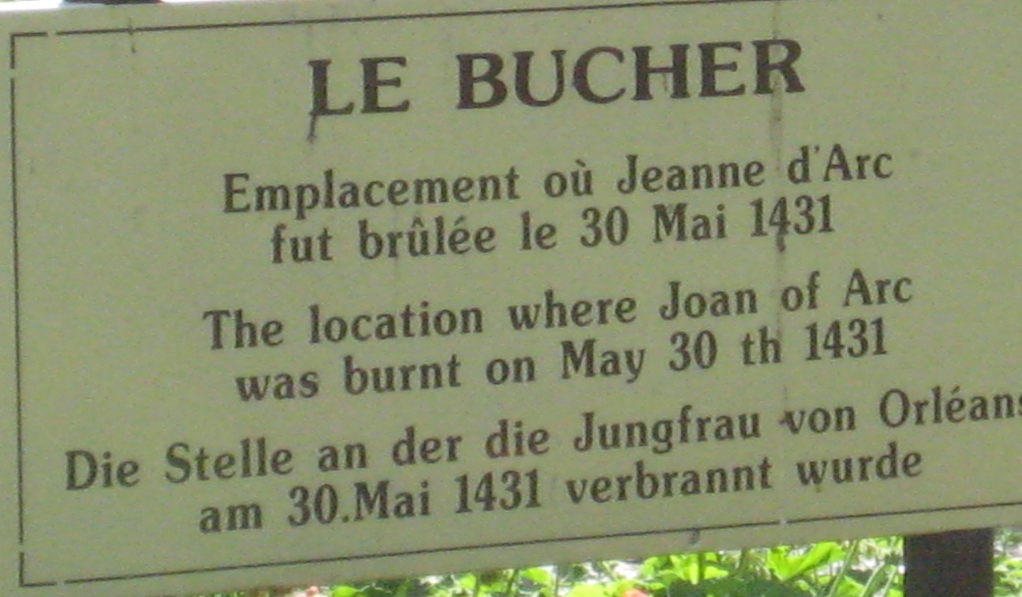
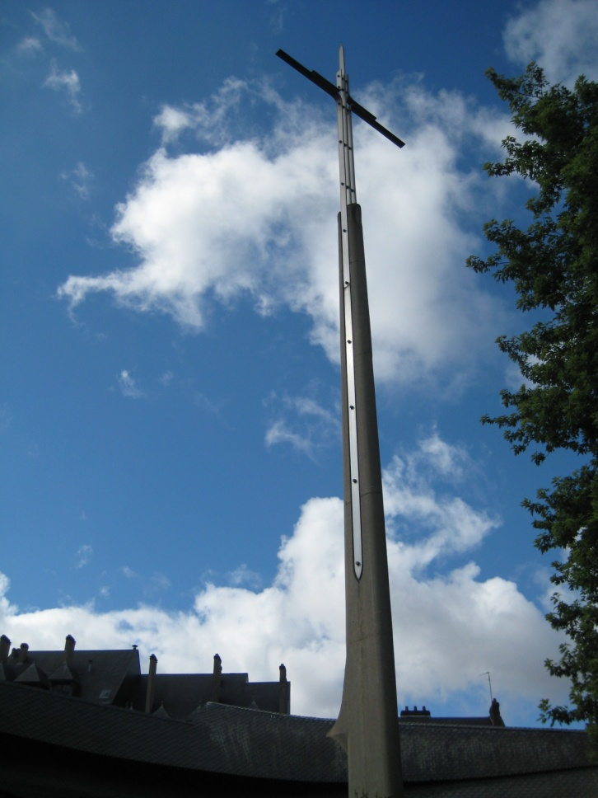
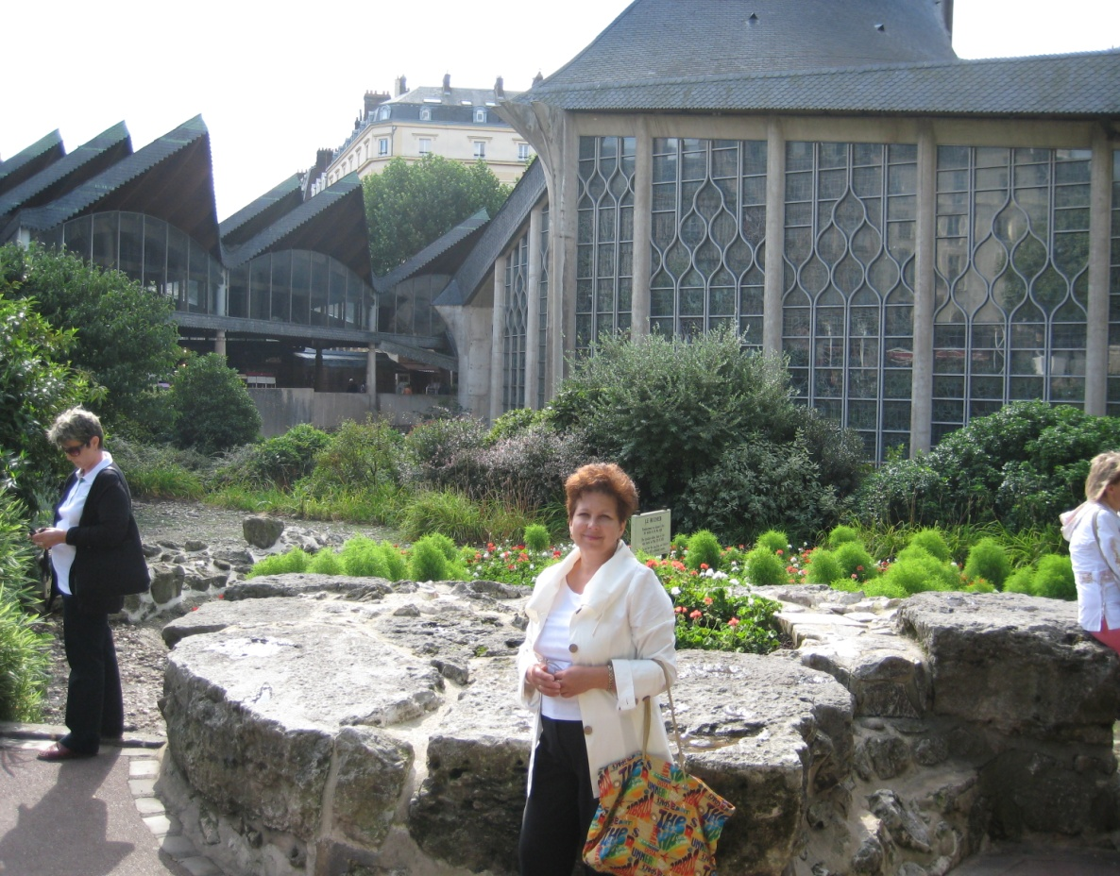

Slide 6
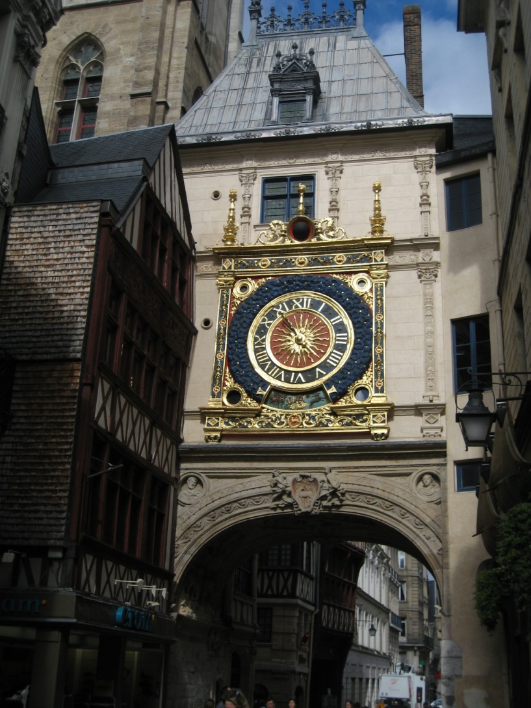
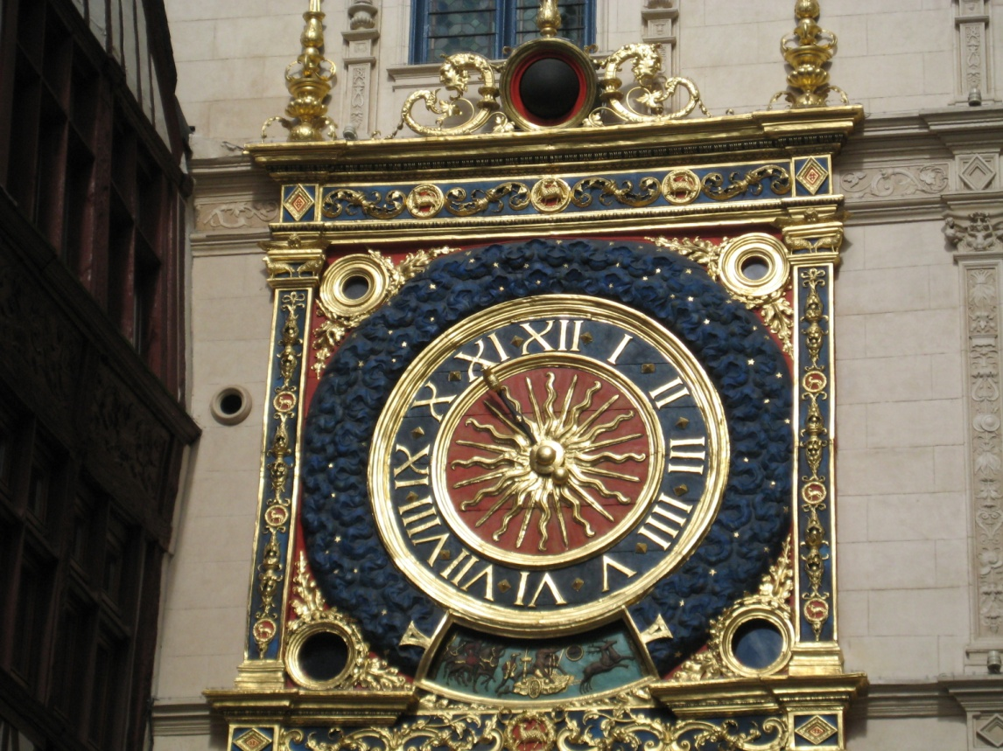
Le beffroi gothique abrite depuis sa construction à la fin du XIVe siècle, les cloches communales et l'horloge de la ville.

Slide 7
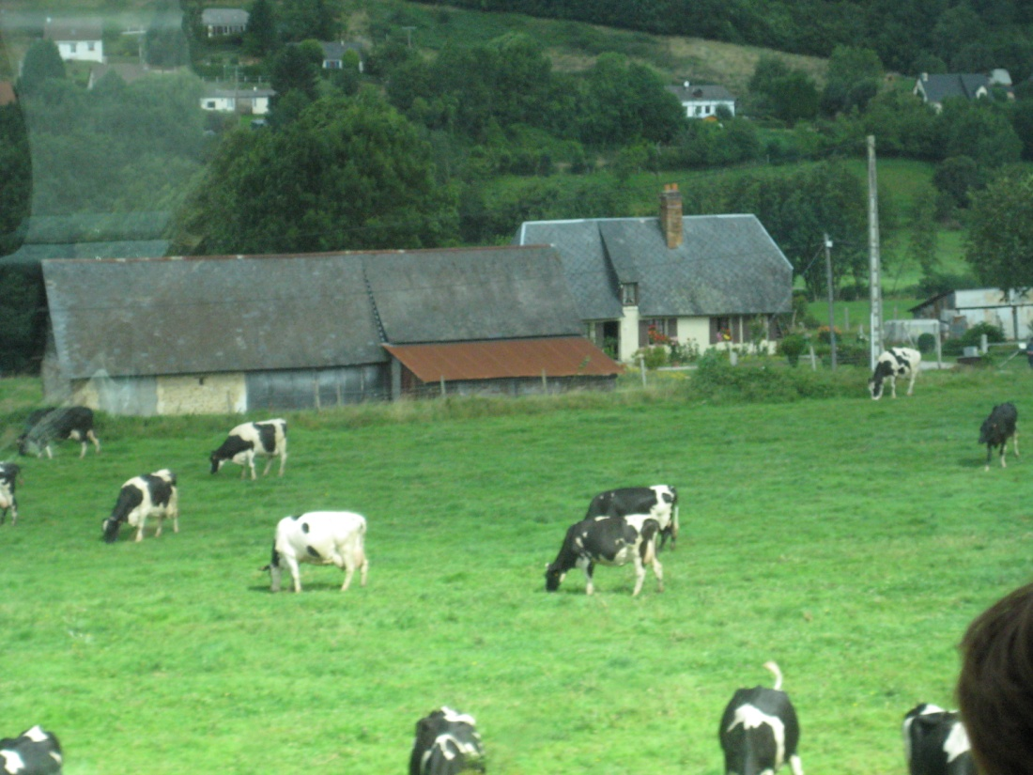
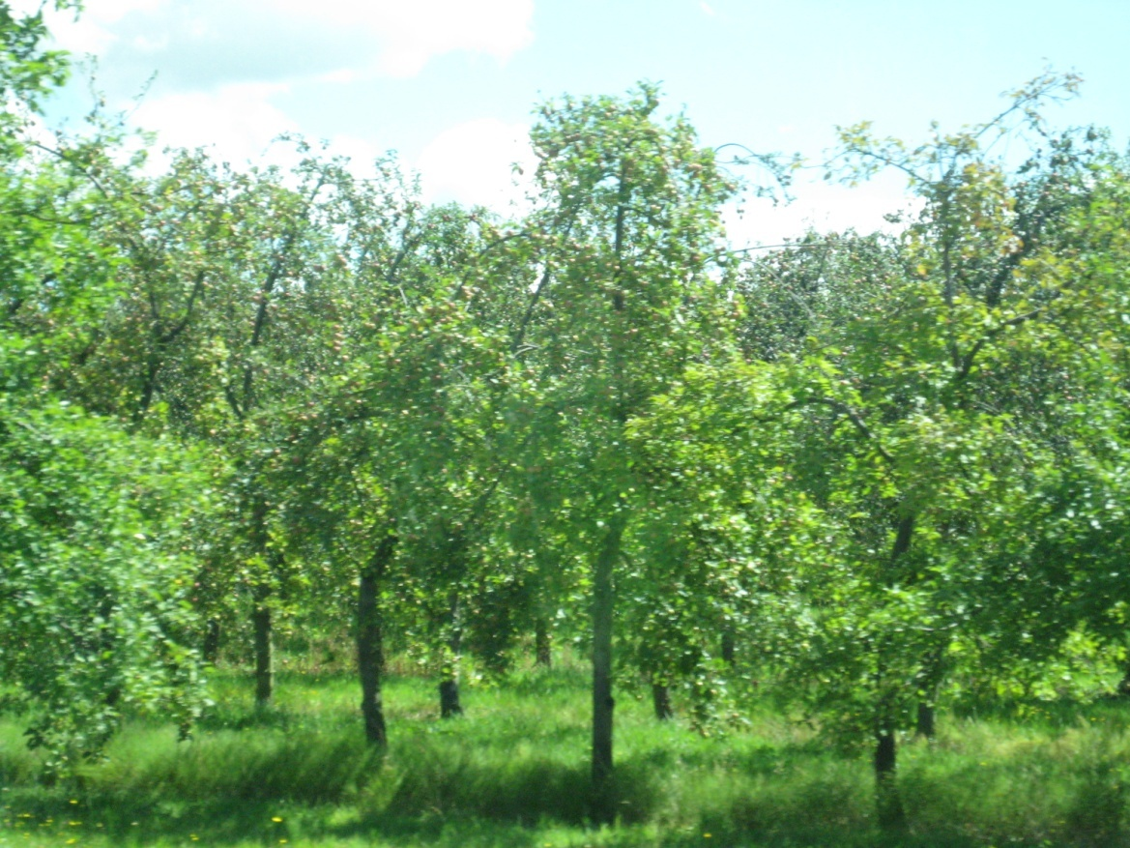
Les paysages de la Normandie.
Les vaches normandes et les pommiers.

Slide 8
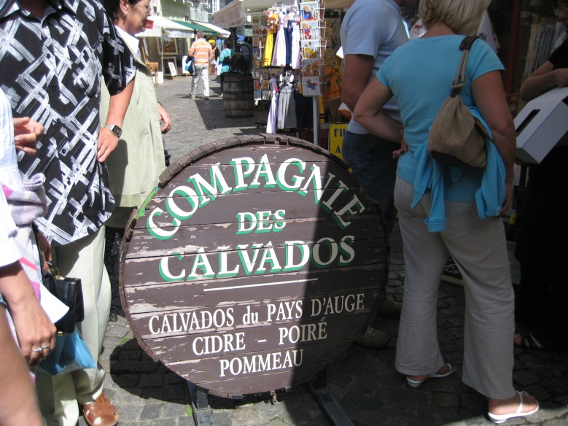
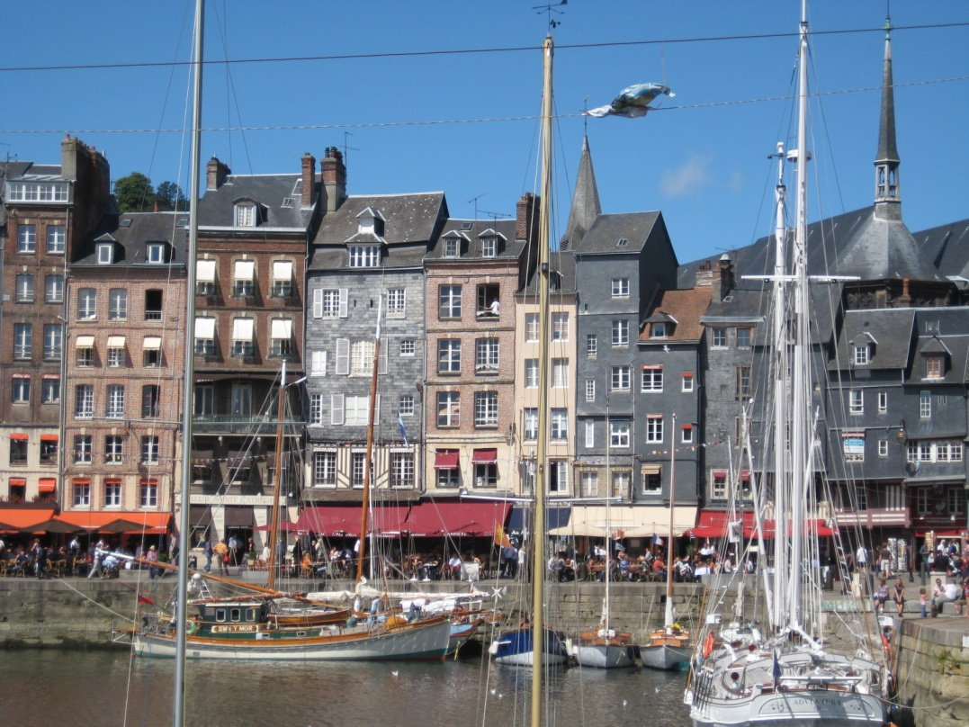
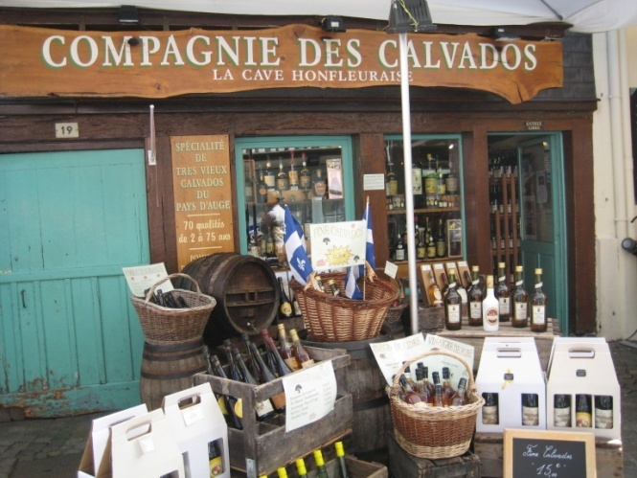
Les villes de la Normandie:
Honfleur

Slide 9
